Slide 1
数据库内核原理
工业级存储引擎
-- 以开务数据库为例
刘英帆，徐理想
2024.04

Slide 2
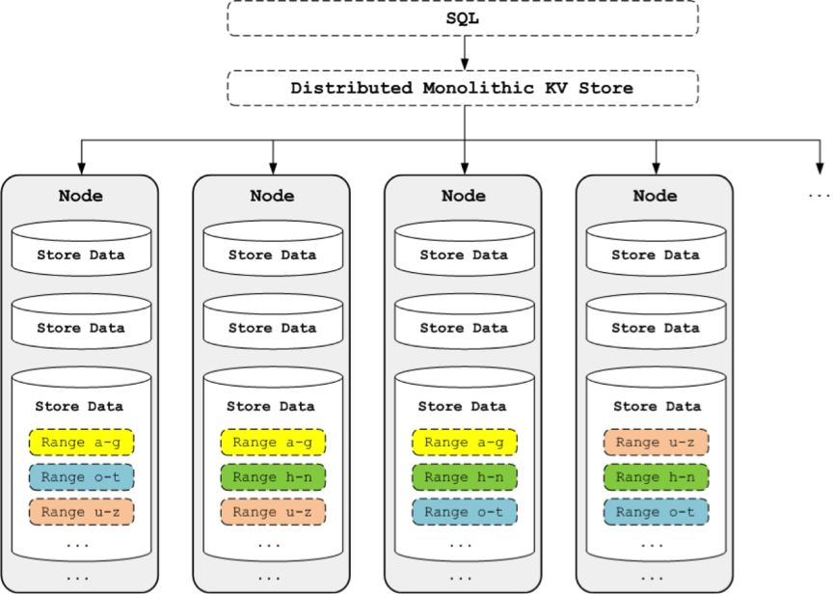
开务存储引擎架构
KV Store
将关系数据转化为Key-Value（KV）数据
典型：RocksDB
分布式存储
分布式KV Store
高可用性：数据复制
一致性协议(Raft)

Slide 3
大纲
开务存储引擎
关系的键值存储
键值存储
将关系数据转换为键值数据
将关系操作转换为键值操作
RocksDB
架构
基本文件结构：SSTable和MemTable
LSM引擎

Slide 4

关系的键值存储
关系数据转换为KV数据
Key-Value Store
用来存储、检索和管理一个(key, value)的集合
e.g., { (brand, Apple),
(ID, MacBook Air),
(size, 13),
(color, silver) }
每一个key至多出现一次；
与哈希表或字典等索引结构类似；
以学生表为例，应该怎么用KV数据来表示这个表？
Sno | Sname | Ssex | Sage | Sdept
95001 | 李勇 | 男 | 20 | CS
95002 | 刘晨 | 女 | 19 | IS
95003 | 王敏 | 女 | 18 | MA
95004 | 张立 | 男 | 19 | IS
Notes:
refer to https://github.com/cockroachdb/cockroach/blob/master/docs/tech-notes/encoding.md (from crdb official website)

Slide 5
关系的键值存储
关系数据转换为KV数据
一种表示方法
key表示：“tableID/columnID/primary_key_value_value”
value表示：与key对应的值
例如：
(/student/Sname/95001, “李勇”)
(/student/Ssex/95001, “男”)
(/student/Sage/95001, “20”)
(/student/Sdept/95001, “CS”)
Sno | Sname | Ssex | Sage | Sdept
95001 | 李勇 | 男 | 20 | CS
95002 | 刘晨 | 女 | 19 | IS
95003 | 王敏 | 女 | 18 | MA
95004 | 张立 | 男 | 19 | IS
Notes:
refer to https://github.com/cockroachdb/cockroach/blob/master/docs/tech-notes/encoding.md (from crdb official website)

Slide 6
关系的键值存储
关系数据转换为KV数据
其它表示方法
一行数据只用一个key表示
(/student/95001, “李勇 男 20 CS”)
一个key表示不止一个列，即列簇（column family）
(/student/0/95001, “李勇 男”)
(/student/1/95001, “20 CS”)
上面分别表示列簇{Sname, Ssex}和{Sage, Sdept}对应的ID
Sno | Sname | Ssex | Sage | Sdept
95001 | 李勇 | 男 | 20 | CS
95002 | 刘晨 | 女 | 19 | IS
95003 | 王敏 | 女 | 18 | MA
95004 | 张立 | 男 | 19 | IS
Notes:
refer to https://github.com/cockroachdb/cockroach/blob/master/docs/tech-notes/encoding.md (from crdb official website)

Slide 7
关系的键值存储
关系数据转换为KV数据
开务数据库
表数据的key设计：
/tableID/primaryIndexID/primaryKeyValue/columnFamilyID
表的primary index ID为0，即index 0存储整个表的信息；
表被视为一个特殊的index
表的value由三部分组成
4个字节表示的整个KV对的校验和（checksum）；
一个字节表示的值类型（value type）；
对于的各个域的值拼接而成的字符串；
索引的设计
与表设计类似，但需要处理一些特殊情况；
如果索引是非独特的（non-unique）或某个索引列有null值，需要将未出现在索引上的主键（primary key）列加入索引的key中；
Notes:
refer to https://github.com/cockroachdb/cockroach/blob/master/docs/tech-notes/encoding.md (from crdb official website)

Slide 8
关系的键值存储
KV Store
键值数据的操作
put(key, value): 增加一个键值对(key, value);
get(key): 检索与key关联的value；
delete(key): 删掉一个key对应的键值对；
常见的关系操作
插入、删除、更新
查询
关系操作 => KV操作？

Slide 9
关系的键值存储
KV Store
以表student为例：
CREATE TABLE student (
Sno INT PRIMARY KEY,
Sname STRING,
Ssex STRING,
Sage INT,
Sdept STRING,
INDEX i2 (Sage) STORING (Sname,Sdept),
FAMILY (Sno,Sname,Ssex), FAMILY (Sage),FAMILY(Sdept)
);
INSERT INTO student VALUES
(95001, '李勇', '男', 20, 'CS'),
(95002, '刘晨', '女', 19, 'IS'),
(95003, '王敏', '女', 18, 'MA'),
(95004, '张立', '男', 19, 'IS');
#student表的主键为Sno；在Sage上建立普通索引存储Sname，Sdept列值(indexID为2)；主索引的indexID=1
Sno | Sname | Ssex | Sage | Sdept
95001 | 李勇 | 男 | 20 | CS
95002 | 刘晨 | 女 | 19 | IS
95003 | 王敏 | 女 | 18 | MA
95004 | 张立 | 男 | 19 | IS

Slide 10
关系的键值存储
KV Store
insert(95005, '孙涛', '男', 19, 'CS')
INSERT INTO student VALUES(95005, '孙涛', '男', 19, 'CS');
可转化为KV操作：
put(/student/1/95005/0, ‘孙涛’, ‘男’) put(/student/2/19/95005/0, ‘孙涛’,’男’)
put(/student/1/95005/1, 19) put(/student/2/19/95005/2, 'CS')
put(/student/1/95005/2, 'CS')
delete(Sno=95001)
DELETE FORM student WHERE Sno=95001
可转化为KV操作：
delete(/student/1/95001/0) delete(/student/1/95001/1) delete(/student/1/95001/2)
delete(/student/2/19/95001/0) delete(/student/2/19/95001/2)
update(Sno=95001)
UPDATE student SET Sdept==‘MA’ WHERE Sno=95001
可转化为KV操作：
put(/student/1/95005/2, ‘MA’) put(/student/2/19/95005/2, ‘MA’)

Slide 11
关系的键值存储
KV Store
查询1：scan(15 < Sage <20)
SELECT Sname,Sdept FROM stduent WHERE 15<Sage<20
可转化为KV操作：
Scan(/student/2/16/,/student/2/19/Ω)
indexID 索引列所对应的值(Sage的范围在16到19之间)
查询2：scan(Sno=95002)
SELECT * FROM stduent WHERE Sno=95002
可转化为KV操作：
Scan(/student/1/95002/,/student/1/95002/Ω)
主索引ID 主键列所对应的值(Sno=95002)

Slide 12
RocksDB
开务存储引擎
RocksDB
架构
数据组织：SSTable和Memtable
LSM引擎：insert, delete, update, query and compactation

Slide 13

RocksDB
RocksDB
RocksDB特点
一个可嵌入、高性能的KV开源数据库；
由Facebook基于levelDB开发；
为快速存储(SSD、RAM)而优化，延迟极小；
大量灵活的配置，使之能针对不同的生产环境进行调优；
完善的持久化机制，同时保证性能和安全性；
RocksDB使用LSM存储引擎，纯C++编写。

Slide 14

RocksDB
日志结构存储
写：DBMS不断插入日志记录
日志记录包含对元组的改变（PUT、DEL）；
日志记录包含元组的ID；
PUT用来插入或修改一个记录；
DEL将某个记录标记为删除；
插入一条记录时，只需要将其附在文件末尾，无需修改之前的日志记录。
当页面满了以后，DBMS将该页面写入到磁盘上
顺序写入已满的页面；
磁盘页面是不可修改的；
In-Memory Page
In-Memory Page
Newest Oldest
Newest Oldest
PUT #103 {val=a1}
PUT #104 {val=b1}
PUT #102
PUT #103 {val=a2}

Slide 15
RocksDB
日志结构存储
读：访问给定ID的元组
找到该ID对应的最新元组；
方法一：顺序扫描
从最新的记录开始扫描，直到遇到该ID的第一个元组；
方法二：建立ID上的索引
索引保存每个ID对应的最新记录的位置；
根据索引，快速找到对应元组的位置；
如果元组在内存中，直接读取；
如果在磁盘上，读取它；
In-Memory Page
Get id#102
Id=#102
PUT #103 {val=a1}
Id=#103
PUT #104 {val=b1}
Id=#104
PUT #102
Id=#105
PUT #103 {val=a2}

Slide 16
RocksDB
日志结构存储
数据压缩
数据会不断增长；
系统会定期对数据进行压缩，来减少不必要的空间浪费；
Page1 Page2
PUT #103 {val=a1}
PUT #104 {val=b2}
PUT #103 {val=a3}
PUT #104 {val=b1}
PUT #105 {val=c2}
PUT #104 {val=b2}
PUT #102
PUT #102 {val=d1}
DEL #101
PUT #103 {val=a2}
DEL #101
DEL #102
PUT #105 {val=c1}
DEL #102
PUT #105 {val=c3}
PUT #103 {val=a3}
PUT #105 {val=c3}

Slide 17
RocksDB
日志结构存储
一个页面被压缩以后，需要保持元组的时间顺序
保证每个元组ID只出现一次；
系统会定期对数据进行压缩，来减少不必要的空间浪费；
DBMS可以对一个页面内部的元组按照ID次序进行排序
有助于之后的快速检索；
这种文件被称为SSTables (Sorted String Tables);
Disk Page
Disk Page
PUT #103 {val=a3}
DEL #101
Newest Oldest
PUT #104 {val=b2}
Tuple Id Order
DEL #102
DEL #101
PUT #103 {val=a3}
DEL #102
PUT #104 {val=b2}
PUT #105 {val=c3}
PUT #105 {val=c3}

Slide 18
RocksDB
RocksDB架构
核心数据结构
MemTable => 一个在内存中的页面
SSTable => 一个页面
写请求实现
读请求实现
压缩（Compaction）
Memory
Persistent Storage
Write Request
Active
MemTable
log
Switch
Switch
Immutable
MemTable
log
Read Request
Minor
Compaction
LS
sst
sst
sst
Major
Compaction
sst
sst
sst

Slide 19
RocksDB
SSTable
SSTable的特点
SSTable是真正落地在磁盘上的文件；
SSTable中的数据都是按key有序排列的；
SSTable中存储的是大量的key-value；
SSTable是一个可以完成自解释的文件；
Memory
Persistent Storage
Write Request
Active
MemTable
log
Switch
Switch
Immutable
MemTable
log
Read Request
Minor
Compaction
LS
sst
sst
sst
Major
Compaction
sst
sst
sst

Slide 20
RocksDB
SSTable
SSTable文件布局
Data Block
存储数个有序的key-value
Meta Block
存储key-value对应的filter
MetaIndex Block
指向Meta Block的索引
Index Block
指向Data Block的索引
Footer
Data Block 1
Data Block 2
......
Data Block n
Meta Block 1
Meta Block 2
指向MetaIndex Block和Index Block的索引（索引的索引）
......
Meta Block m
MetaIndex Block
Index Block
Footer

Slide 21
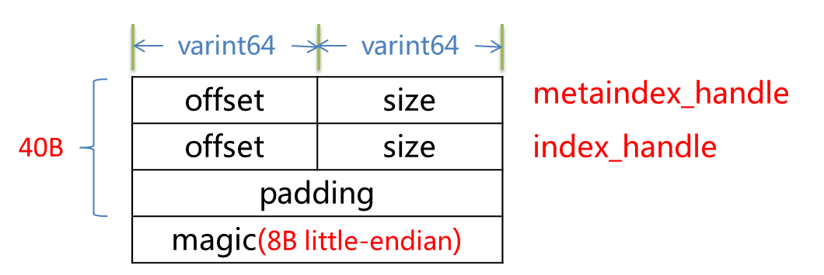
RocksDB
SSTable
Footer
Footer类似线头：定位MetaIndex Block和Index Block；
Footer长度固定位48个字节
metaindex_handle: offset （起始位置） + size（长度）;
index_handle: offset +size;
padding: offset和size编码后最大长度均为10B，需填充字节使其长度占到40B；
magic：固定长度8B；
Data Block 1
Data Block 2
......
Data Block n
Meta Block 1
Meta Block 2
......
Meta Block m
MetaIndex Block
Index Block
Footer

Slide 22
RocksDB
SSTable
Data Block
A Naive Soluition (key和value定长):
key是有序的，相邻的key包含重复的信息；
同一个数据库/表，甚至同一个记录；
key具有一定的长度；
浪费存储空间；
Data Block 1
Data Block 2
......
no_of_kv_pairs
Data Block n
Meta Block 1
pair 1
pair 2
... ...
Meta Block 2
......
size_of_value
size_of_key
Meta Block m
MetaIndex Block
Index Block
Footer

Slide 23
RocksDB
SSTable
Data Block
前缀压缩(prefix-compressed)：连续n个key包含相同的前缀prefix，可以只保留一份prefix，从而节省(n-1)个prefix的存储空间；
n越大，则prefix越短；n越小，则减少的prefix个数越小；
重启点（restart）：每16个keys进行前缀压缩后，重新计算公共前缀；
重启点指针和重启点个数会被记录在Data Block的尾部
Record1
...
Record16
...
Record32
...
restarts_[0]
restarts_[1]
restarts_[2]
num_restarts:3

Slide 24
RocksDB
SSTable
Data Block
Data Blocks中每一条记录的格式如下
shared_bytes：公共前缀的长度;
unshared_bytes：key_size - shared_bytes;
value_length：value 的长度；
key_data： key的后缀数据；
value：value 数据 ；
在Data Block中查找一个key:
1）与重启点中的key进行比较，找到对
应的重启点；
2）从重启点开始顺序查找；
Data Block 1
Data Block 2
......
Data Block n
Meta Block 1
Meta Block 2
shared_bytes
unshared_bytes
value_length
key_data
value
......
Meta Block m
MetaIndex Block
Index Block
Footer

Slide 25
RocksDB
SSTable
Index Block
Index Block也存储KV，但存储的内容是索引；
Index Block的一条记录描述一个Data Block的（分割key，位置）；
分割key：表示该block存储的key的上界
相邻的两个block， db1和db2，它们之间的最长公共前缀prefix，长度为len；
如果prefix=db1.endkey，分割key= db1.endkey;
否则，分割key = prefix ◦ (db1.endkey[len+1] + 1);
Data Block 1
Data Block 2
......
Data Block n
Meta Block 1
Meta Block 2
......
例1：db1_end_key=rocksdd, db2_start_key=rocksdm => 分割key：rocksde
例2：db1_end_key=rocks, db2_start_key=rocksbb => 分割key：rocks
Meta Block m
MetaIndex Block
Index Block
Footer

Slide 26
RocksDB
SSTable
Index Block
Index Block存储的key-value内容
key: 该data block的分割key；
value:该data block的位置信息（offset，size）；
Index Block里面的每一条记录，即每一个key-value都指向一个不同的Data Block
Data Block 1
Data Block 2
......
Data Block n
Meta Block 1
Meta Block 2
......
Meta Block m
MetaIndex Block
Index Block
Footer

Slide 27
RocksDB
SSTable
Meta Block
Meta Block目前只有一个，即布隆过滤器（Bloom Filter， BF）；
BF快速判断某个key是否存在（point query）；
Meta Block存储的主要内容是位图(filter bitmap)，向集合中添加键值对时，利用key计算一组hash值，并将结果对应位置的bit置1 ；
Data Block 1
Data Block 2
......
Data Block n
Meta Block 1
rocksdb
Meta Block 2
......
filter bitmap，
3个哈希函数
Meta Block m
helloword
MetaIndex Block
Index Block
Footer

Slide 28
RocksDB
SSTable
Meta Block（Bloom Filter）
假阳（false positive)
将传入的key值进行hash后，位图中所对应的位
置的bit都为1，但key实际上并不存在；
假阳不影响最终的查找结果
不存在假阴（false negative）；
Data Block 1
Data Block 2
......
Data Block n
Meta Block 1
rocksdb
Meta Block 2
apple
......
Meta Block m
helloword
MetaIndex Block
Index Block
Footer

Slide 29
RocksDB
SSTable
Meta Block（Bloom Filter）
Meta Block主要结构如下
filter: 存储filter bitmap，每一个filter对应一个
Data Block
filter offset: 要么存储指向filter的索引，要么为空
若Data Block i的offset=m*base，则该block所对应的filter offset为filter offset m
Data Block 1
0K
Data Block 1
filter 1
filter 2
Data Block 2
4K
Data Block 2
...
......
filter n
filter offset 0
Data Block n
filter offset 1
empty
filter offset 2
Meta Block 1
...
Meta Block 2
filter offset m
偏移数组的位置
......
lg(base)
Meta Block m
MetaIndex Block
Index Block
Footer
Notes:
要落实一下细节：filter bitmap与data block数据的对应关系。

Slide 30
RocksDB
SSTable
MetaIndex Block
存储KV数据;
key: “filter.”+所对应的Meta Block的name；
value: Meta Block的位置(offfset,size)；
目前只有一个Meta Block，因此MetaIndex Block中只存储了一对KV；
Data Block 1
Data Block 2
......
Data Block n
Meta Block 1
Meta Block 2
......
Meta Block n
MetaIndex Block
Index Block
Footer

Slide 31
RocksDB
MemTable
MemTable的特点
MemTable是存储在内存中的表，一般维护两个MemTable：
Active MemTable: 可写可读；
Immutable MemTable：可读不可写；
新写入的数据首先保存到Active MemTable，当其size超过阈值（4KB），自动转化为Immutable MemTable；
RocksDB将Immutable MemTable转换为SSTable保存到磁盘中；
Memory
Persistent Storage
Write Request
Active
MemTable
log
Switch
Switch
Immutable
MemTable
log
Read Request
Minor
Compaction
LS
sst
sst
sst
Major
Compaction
sst
sst
sst

Slide 32
RocksDB
MemTable
MemTable数据结构
使用SkipList（跳表）来管理KV数据
跳表是MemTable的核心部分，本质是有序的链表；
跳表中每个结点存储一个KV对；
功能要求：插入、删除、修改和查询；
完美的跳表
键值有序排列；
O(log n)层；
更高一层的元素数量是下一层的1/2;
节点的大小（size）不一，高层的节点有更多的指针，需要更多的空间来存储；
2
31
2
2
2
31
2
2
2
15
31
96
2
2
2
10
15
16
31
71
96
2
header
sentinel

Slide 33
RocksDB
MemTable
完美跳表上的查询
查找71
如果k = key, 结束查找；
如果k < next_key, 向下一层进行查找；
如果k >= next_key，向右查找；
71<31
71<Inf?
2
31
2
71<91?
2
2
31
71<76?
91
2
2
2
15
31
76
91
2
2
2
10
15
16
31
71
76
87
91
96
2
查询时间
每次最多访问2个元素：如果某一层超过2个，可以认为是在更高一层进行的访问；
总共有O(log n)层，因此，查询时间为O(log n);

Slide 34
RocksDB
MemTable
完美跳表
难以支持高效的插入和删除操作；
插入和删除可能涉及所有元素的位置变动；
跳表
放松完美跳表的限制：更高一层包含的元素数目一定是下一层的1/2；
改为：期望更高一层的一半元素被带到下一层；
因此：跳表是一个随机数据结构，即对同样的插入、删除的操作序列，可能产生不同的调表结构；
随机化的思路：每一个元素有1/2的概率出现在更高一层；
n/2的元素只出现在第一层；
n/4的元素只出现在第二层；
... ...
1个元素只出现在最高一层；

Slide 35
RocksDB
MemTable
跳表的插入
插入87；
根据指数分布，随机决定87插入的层数；
Search(87)，然后自底向上将87插入到对应的层中；
2
16
2
2
2
16
71
91
2
2
2
16
71
89
91
2
2
2
10
15
16
31
71
86
89
91
96
2
2
16
2
2
2
16
71
87
91
2
2
2
16
71
87
89
91
2
2
2
10
15
16
31
71
86
87
89
91
96
2

Slide 36
RocksDB
MemTable
跳表的删除
删除87；
Search(87)，然后自底向上将87从对应的层中删除；
2
16
2
2
2
16
71
87
91
2
2
2
16
71
87
89
91
2
2
2
10
15
16
31
71
86
87
89
91
96
2
2
16
2
2
2
16
71
91
2
2
2
16
71
89
91
2
2
2
10
15
16
31
71
86
89
91
96
2

Slide 37
RocksDB
MemTable
为什么选择跳表？
跳表 VS. 平衡树
1）点查询时，跳表和平衡树的时间复杂度都为O(lg n)，大体相当
2）范围查询时，平衡树操作更复杂，跳表只需找到最小值后再一层索
引上遍历即可
3）平衡树上的插入和删除可能会引发子树的调整，逻辑复杂；而跳表的
插入和删除只需修改相邻节点的指针
4）跳表的算法实现更简单
跳表 VS. 哈希表
1）哈希表只能实现点查询，不适宜做范围查询
跳表 vs 链表
1）链表的插入时间复杂度是O(1);
2）链表的查询、删除和修改时间复杂度是O(n)；

Slide 38
RocksDB
写请求的实现
RocksDB写方法
put(key, value) / merge(key, value) / delete(key);
DeleteRange(key1, key2)：删除key值在(key1, key2)范围内的所有KV对；
Writer
MemTable
Full
Immutable
MemTable
Memory
Persistent Media
Flush
Write-Ahead Log
(WAL)
L0
SST file
L1
SST file
Manifest Log
L2
......
Ln
......
将要写的数据先写入WAL，再写入内存中的MemTable，在Immutable MemTable flush时再存入磁盘；

Slide 39
RocksDB
读请求的实现
RocksDB的查找顺序：MemTable>SSTable(L₀)>....>SSTable(L_{n})
MemTable
0-100
①
Get(40)
②
0-100
③
④
level 0
0-100
⑤
⑥
level 1
0-50
51-100
level 2
0-24
25-50
51-75
76-100
0-13
14-25
26-38
39-50
level 3
51-63
64-75
76-88
89-100
先在MemTable中查找，若找不到，则从 Immutable Memtable 中查找，若依旧找不到，则进入SSTable从低层到高层依次查找，直到找到或遍历完SSTable的最后一层后停止；

Slide 40
RocksDB
Compaction
LSM存在的问题
读放大（Read Amplificaiton）
多操作可能访问多层SSTable，产生较多随机I/O；
这种问题在面临范围查询时，更为明显；
空间放大（Space Amplificaiton）
旧数据不会马上清理，占用更多空间；
解决方法：Compaction
对数据进行合并压缩，减少过期、冗余数据；
存在多种压缩策略；
写放大（Write Amplificaiton）
合并后的结果重新落盘，导致额外的写操作；

Slide 41
RocksDB
Compaction
两种Compaction策略：磁盘文件按层组织，层级越高，数据越旧
Leveling Merge
每层只维护一个组件，level n+1中存放的组件比level n中的组件大T倍；
level n层的组件与level n+1中的组件合并后生成一个更大的组件存入level n+1中，并销毁旧的level n中的组件；
Tiering Merge
每层维护不超过T个组件，当某一层的组件数到达T时，将T个组件合并形成一个新的组件并存入下一层；
在最高层合并T个组件时，新生成的组件依然存储在这一层；
0-99
before after
level n
merge
level n+1
0-99
0-99
level n+2
0-99
0-99
0-99
before after
level n
merge
0-99
level n+1
0-99
0-99
0-99
level n+2
0-99
0-99

Slide 42
RocksDB
Compaction
两种Compaction策略的比较
Leveling Merge策略能够优化查询性能，因为查询时在LSM-tree中搜索的组件更少；
Tiering Merge策略能够优化写性能，因为它降低了合并频率；
优化Compaction的策略：分区
分区是指将每层中的组件分为较小的固定大小的文件(SSTable)
优点：1）将一个大的组件的合并操作分解为多个较小的合并操作，能够限制每
个合并操作的处理时间
2）可通过仅合并具有重叠键范围的SSTable来对工作负载进行优化
分区和Compation策略正交，两种Compaction策略都支持分区；
Leveling Merge + 分区
level n+1中键值范围为0-35的SSTable与level n+2中有键值范围重叠的SSTable 0-20，21-50合并，生成键值范围为0-15,16-30,30-50的新SSTable存储在level n+2；
0-99
before after
0-99
level n
level n
0-99
0-99
level n+1
0-35
36-72
73-99
level n+1
36-72
73-99
level n+2
0-20
21-50
51-75
76-99
level n+2
0-15
16-30
30-50
51-75
76-99

Slide 43
RocksDB
Summary
B+-Tree vs Log vs LSM
B+-tree读效率高：数据排序；
B+-tree写效率低：需要in-place修改，涉及B+-tree重构；
Log写效率高：只需将新数据依次附加在文件末尾；
Log读效率低：数据未排序；
LSM是一种折中：通过采用类似Log的写操作，来提高写效率；通过对SSTable进行排序来提高读效率。

Slide 44
新型数据库索引——learned index（额外内容）

Slide 45
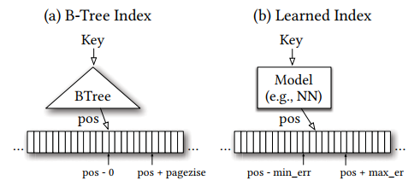
Learned index（学习索引）
索引的目的：高效找到数据所存放的位置
如果存放的数据是（key,value）
（key1,value1）
（key2,value2）
F(key)=position
（key3,value3）
F(key4)
（key4,value4）
（key5,value5）
……
实现F函数的手段有很多：
传统数据结构：Btree，B+Tree等；
新型：将索引当作模型来训练（神经网络模型、线性模型）
（key(n-1),value(n-1)）
（key(n),value(n)）

Slide 46
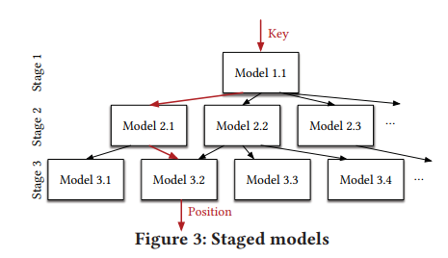
RMI (recursive-model indexes )
[1] Kraska T, Beutel A, Chi E H, et al. The case for learned index structures[C]//Proceedings of the 2018 international conference on management of data. 2018: 489-504.
神经网络模型
线性模型
最早的learned index
中间节点中的模型为路由模型，叶子节点存放的是最终的预测模型
缺点：1）不能进行实时的写入（需要重新训练模型）
2）RMI的训练成本和数据分布有很大关系

Slide 47
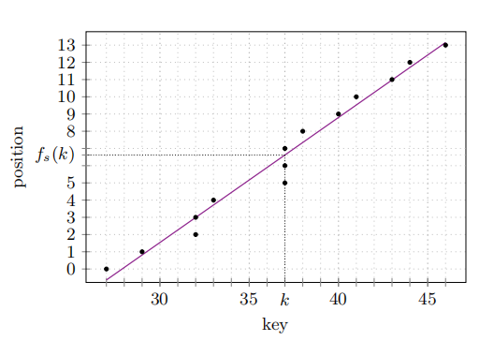
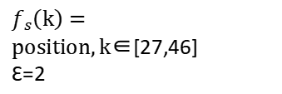

PGM (Piecewise Geometric Model index)
[2] Ferragina P, Vinciguerra G. The PGM-index: a fully-dynamic compressed learned index with provable worst-case bounds[J]. Proceedings of the VLDB Endowment, 2020, 13(8): 1162-1175.
PGM用到的线性模型：
$f_{s}\left(k\right)=position,k$∈[27,46]
Ɛ=2
$f_{s}\left(37\right)=6.5，$在[4.5，8.5]范围内搜索
线性模型中一个非常重要的参数为epsilon(ɛ)：允许的误差范围

Slide 48
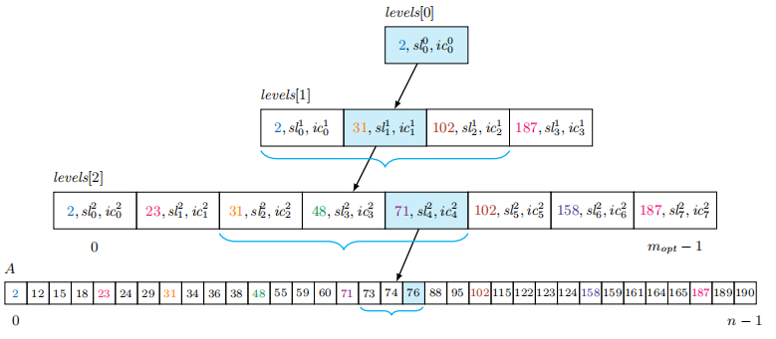
PGM (Piecewise Geometric Model index)
[2] Ferragina P, Vinciguerra G. The PGM-index: a fully-dynamic compressed learned index with provable worst-case bounds[J]. Proceedings of the VLDB Endowment, 2020, 13(8): 1162-1175.
每一个level中的节点都是一个 线性模型(base key, slop, intercept)
建立PGM-index：
①对最底层数据进行分段：
从第一个key开始，在拟合线性模型的时候，如果发现某个key的误差超过了epsilon，则迭代停止，
被拟合的所有key放入一个段(segment)中，每个段只拥有一个线性模型；
剩下的key另起新段，继续拟合，直到所有的key都在某个段中；
②递归建立PGM-index的中间节点和根节点（接着分段）:
取最底层数据建立的每个段中的最小key，将最小key用上述方法再次建立线性模型，每个线性模
型中的数据对应一个段；
递归建立，直到只有一个段为止；

Slide 49
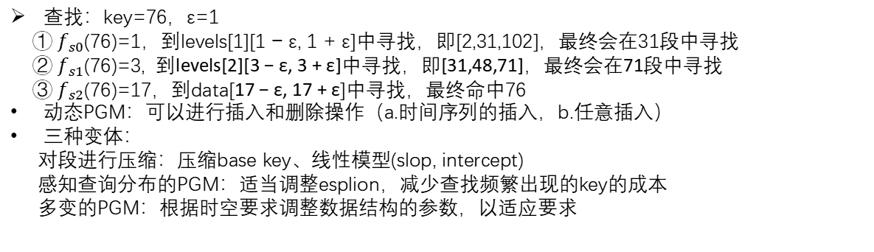
PGM (Piecewise Geometric Model index)
[2] Ferragina P, Vinciguerra G. The PGM-index: a fully-dynamic compressed learned index with provable worst-case bounds[J]. Proceedings of the VLDB Endowment, 2020, 13(8): 1162-1175.
查找：key=76，ε=1
① $f_{s0}$(76)=1，到levels[1][1 − ε, 1 + ε]中寻找，即[2,31,102]，最终会在31段中寻找
② $f_{s1}$(76)=3, 到levels[2][3 − ε, 3 + ε]中寻找，即[31,48,71]，最终会在71段中寻找
③ $f_{s2}$(76)=17，到data[17 − ε, 17 + ε]中寻找，最终命中76
动态PGM：可以进行插入和删除操作（a.时间序列的插入，b.任意插入）
三种变体：
对段进行压缩：压缩base key、线性模型(slop, intercept)
感知查询分布的PGM：适当调整esplion，减少查找频繁出现的key的成本
多变的PGM：根据时空要求调整数据结构的参数，以适应要求

Slide 50
THANKS

